Slide 1



NUEVAS PRÁCTICAS EN EL ENTORNO DOCENTE DE ROBÓTICA JDEROBOT-ACADEMY
Vanessa Fernández Martínez
v.fernandezmarti@alumnos.urjc.es
X de septiembre de 2017

Slide 2

Índice
Introducción
Objetivos
Infraestructura
Práctica: TeleTaxi
Práctica: Aspiradora autónoma
Práctica: Aparcamiento automático
Conclusiones

Slide 3
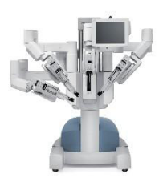
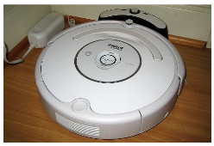
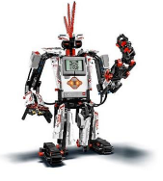

Introducción
Robots de servicio
Robots industriales
Robots médicos
Robots militares
Robots en docencia

Slide 4
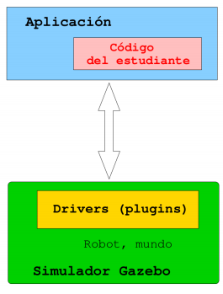
Introducción
JdeRobot-Academy
Entorno docente de robótica universitaria orientado a la práctica.
Programación de la inteligencia de los robots.
Diversas prácticas.
Emplea Gazebo y Python.

Slide 5
Objetivos
Aumentar prácticas de JdeRobot-Academy
Mejora de la práctica TeleTaxi.
Creación de la práctica Aspiradora autónoma.
Creación de la práctica Aparcamiento automático.
Programación de una solución de referencia para cada práctica.

Slide 6
Infraestructura
JdeRobot, Gazebo, OpenCv, Python y PyQt
JdeRobot: Plataforma de software libre de robótica.
Gazebo: simula robots, sensores, actuadores, etc, en mundos virtuales.
OpenCV: tratamiento de imágenes.
Python: lenguaje de programación de alto nivel.
PyQt: desarrollo de interfaz gráfica.

Slide 7
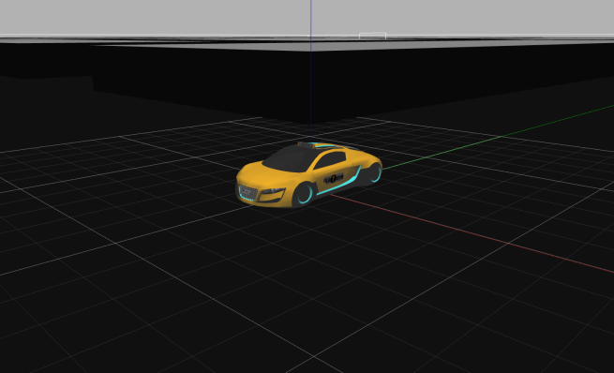
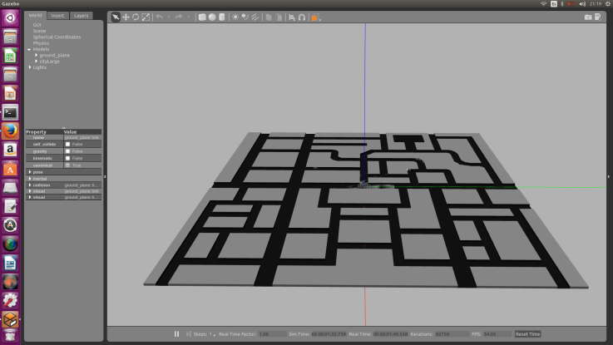
TeleTaxi
Infraestructura
Robot empleado: taxi_holo.
Modelo de ciudad: cityLarge.
Mundo Gazebo: formado por taxi_holo y cityLarge.

Slide 8
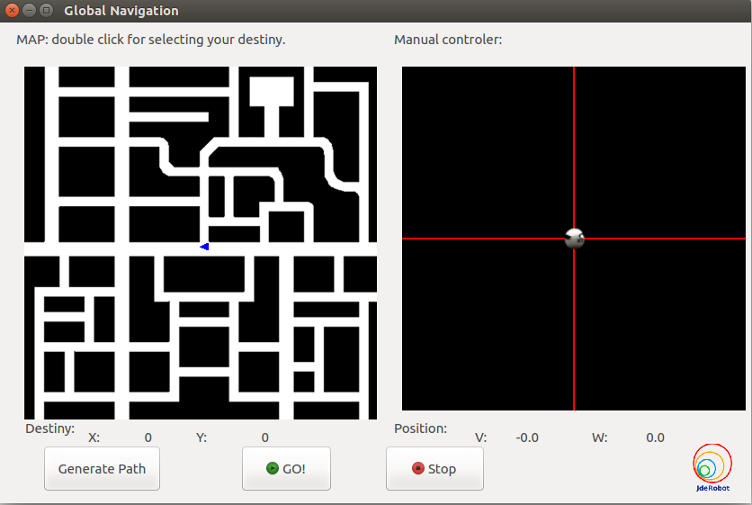
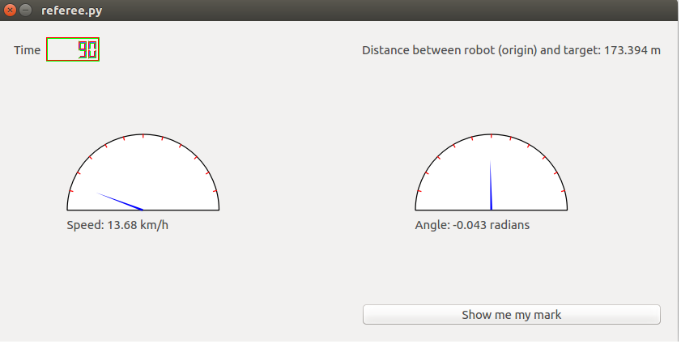
TeleTaxi
Aplicación gráfica y evaluador automático
GUI: visor de parámetros.
Evaluador automático: evalúa la práctica.

Slide 9
TeleTaxi
Solución de referencia
Conoce el mapa.
Origen del robot: posición actual del robot.
Destino fijado por el usuario.
La solución se divide en: planificación + pilotaje.
La planificación se basa en Gradient Path Planning.
Se necesita planificar la ruta más corta hasta el destino.
La planificación se realiza antes del pilotaje.
El pilotaje tiene el cuenta la planificación

Slide 10
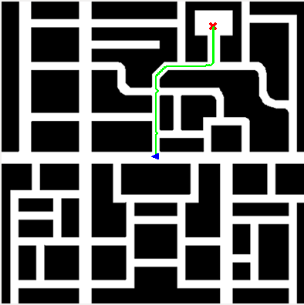
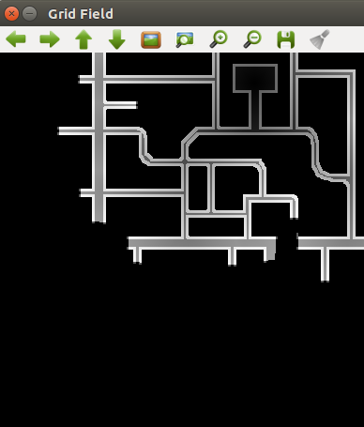
TeleTaxi
Solución de referencia: Planificación
Generación campo ficticio de navegación global (distancia).
Penalización por cercanía de obstáculos.
Cálculo de ruta ideal.

Slide 11
TeleTaxi
Solución de referencia: Pilotaje
Emplea información de la planificación.
Se necesita estimar la posición del robot (x, y, theta).
En cada iteración un objetivo (menor distancia en el campo del gradiente).
El objetivo se consigue mirando en cierto radio de distancia del robot.
El robot se dirige hacia los objetivos.

Slide 12
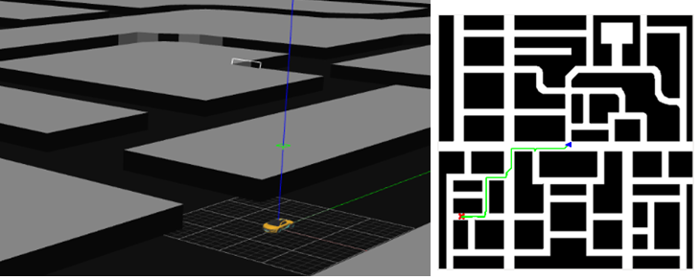
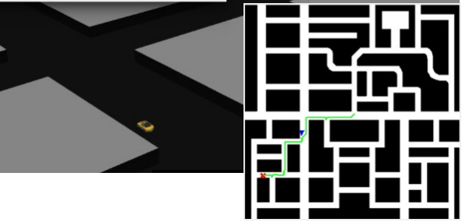
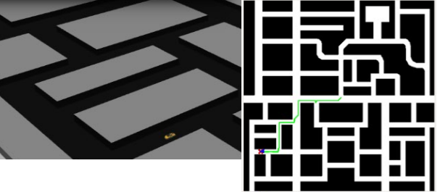
TeleTaxi
Solución de referencia

Slide 13
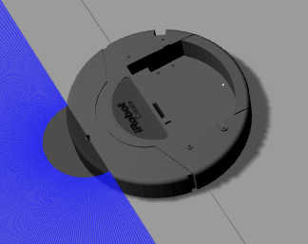
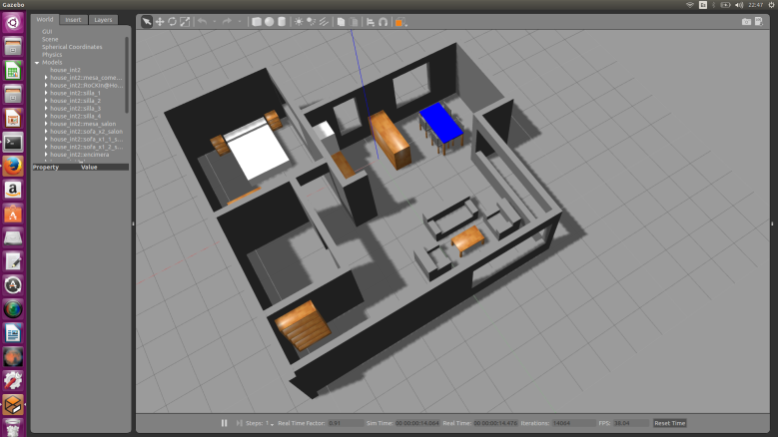
Aspiradora autónoma
Infraestructura
Robot empleado: Roomba.
Sensor láser para medir distancia.
Sensor bumper.
Modelo de casa: house_int2.
Mundo de Gazebo: formado por Roomba y house_int2.

Slide 14
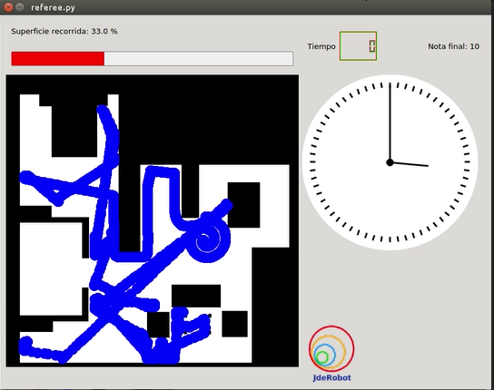
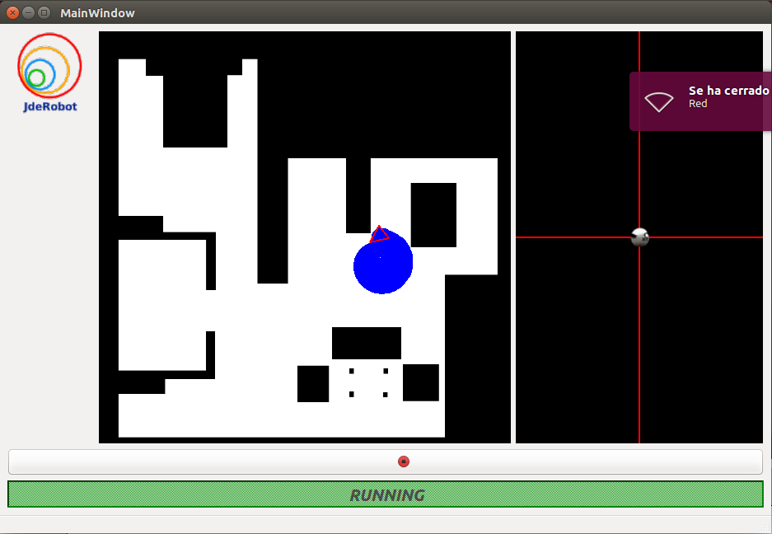
Aspiradora autónoma
Aplicación gráfica y evaluador automático
GUI: visor de parámetros.
Evaluador automático: evalúa la práctica.

Slide 15
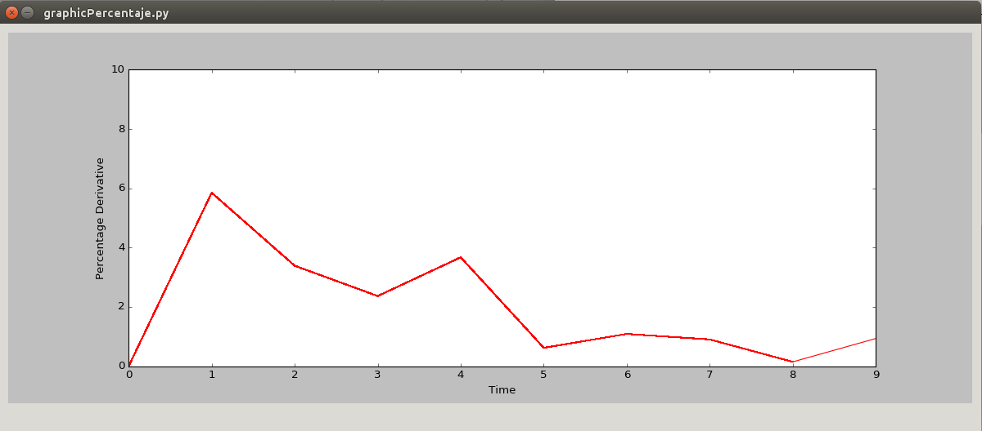
Aspiradora autónoma
Gráfica de la derivada del porcentaje
Gráfica para medir la evolución del porcentaje en el tiempo.
Eje de abscisas: tiempo.
Eje de ordenadas: derivada del porcentaje.

Slide 16
Aspiradora autónoma
Solución de referencia
Objetivo: recorrer el mayor porcentaje de casa posible.
El algoritmo sin autolocalización.
Se desconoce el mapa de la casa.
Se desconoce la posición de la aspiradora.
Se conoce la orientación de la aspiradora.
Conocimiento de los datos sensoriales que ofrece el láser.
Algoritmo basado en el que realizan los modelos 500, 600, 700 y 800 de Roomba de iRobot.

Slide 17
Aspiradora autónoma
Solución de referencia
Navegación siguiendo una espiral.
Roomba choca.
Recorre el perímetro de la casa un cierto tiempo.
Algoritmo aleatorio basado en un choca-gira.
Ángulo de giro y dirección de giro aleatorios.

Slide 18
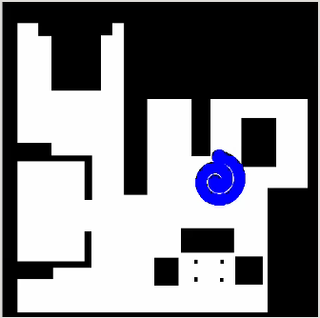
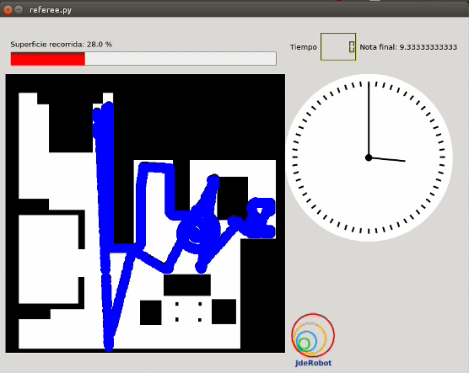
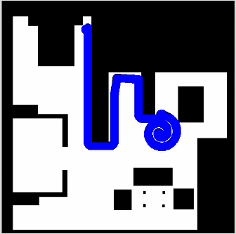
Aspiradora autónoma
Solución de referencia

Slide 19
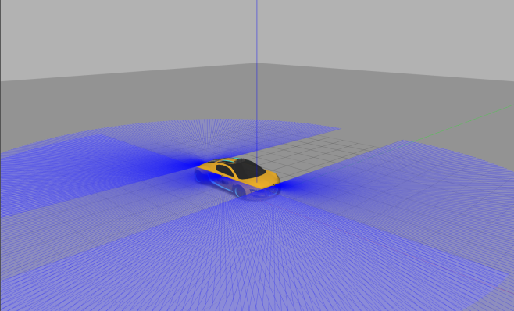
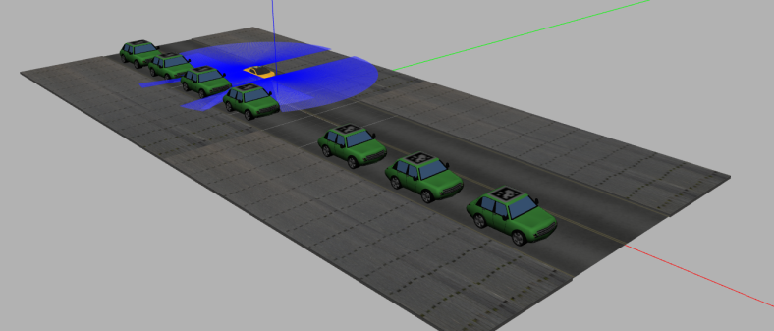
Aparcamiento automático
Infraestructura
Robot empleado: Taxi_Holo_Laser.
3 sensores láser para medir distancia.
Modelo de acera: acera.
Modelo de coches estacionados: carNoMotor.
Mundo de Gazebo: formado por Taxi_Holo_Laser, acera, road y carNoMotor.

Slide 20
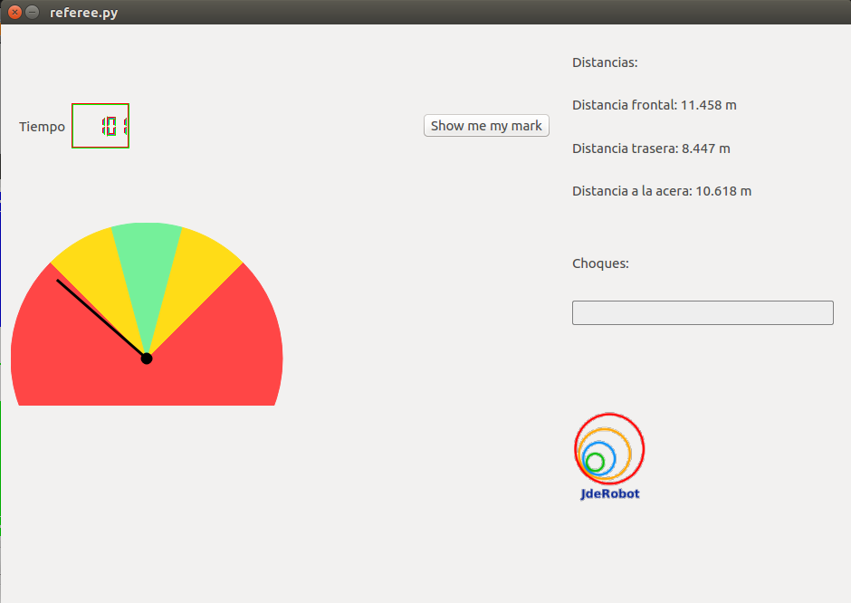
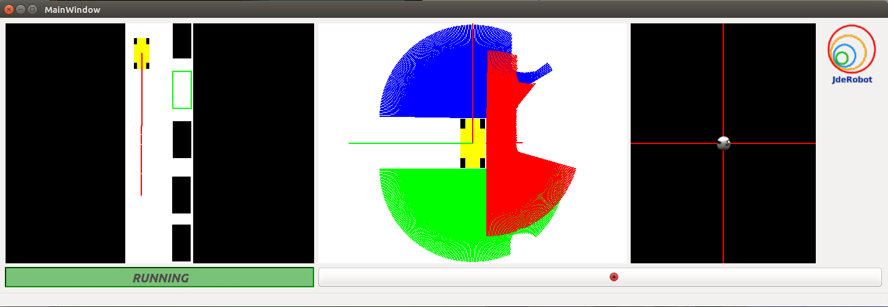
Aparcamiento automático
Aplicación gráfica y evaluador automático
GUI: visor gráfico de parámetros.
Evaluador automático: evalúa la solución de la práctica.

Slide 21
Aparcamiento automático
Solución de referencia
Objetivo: encontrar plaza de aparcamiento y aparcar.
Se conocen los datos sensoriales que ofrecen los sensores.
Se conoce la orientación del taxi.
Se realiza una solución “ad hoc” basada en los datos de los sensores.

Slide 22
Aparcamiento automático
Solución de referencia
El taxi avanza con velocidad constante.
El taxi encuentra una plaza libre en función de los datos de los láser derecho y trasero.
El taxi avanza hasta el coche de delante de la plaza libre.
El taxi realiza la maniobra de aparcamiento.
El vehículo realiza la rectificación de la maniobra.

Slide 23
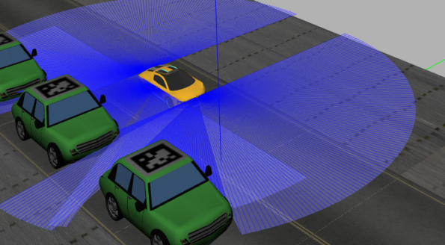
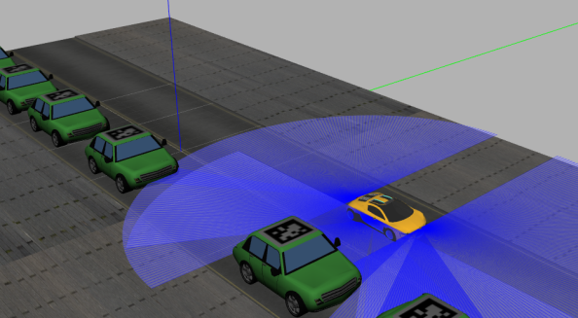
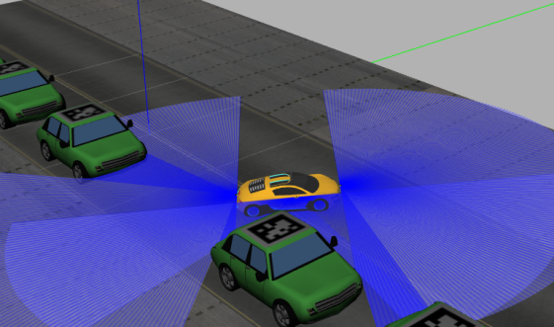
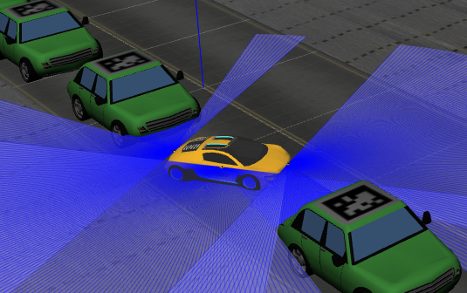
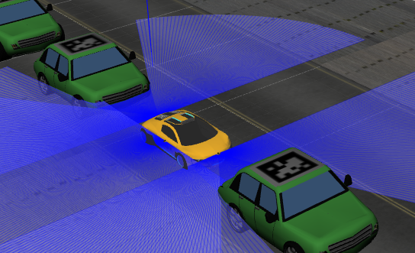
Aparcamiento automático
Solución de referencia

Slide 24
Conclusiones
Conclusiones
Objetivo cumplido: Ampliar y mejorar el conjunto de prácticas JdeRobot-Academy.
Creación de las prácticas “Aspiradora autónoma” y “Aparcamiento automático”.
Mejora de la práctica “TeleTaxi”.
Creación de un evaluador automático para cada práctica.
Elaboración de una solución de referencia en cada práctica.

Slide 25
Conclusiones
Trabajos futuros
Uso de robots reales.
Práctica “TeleTaxi”:
Uso de otras técnicas de planificación.
Incorporar sensores para actuar ante imprevistos.
Práctica “Aspiradora autónoma”:
Incorporar el algoritmo SLAM.
Práctica: “Aparcamiento automático”:
Incorporar más sensores.
Realizar una planificación previa.

Slide 26
Enlaces
Enlaces
Mediawiki: http://jderobot.org/Vmartinezf-tfg
Repositorio: https://github.com/RoboticsURJC-students/2016-tfg-vanessa-fernandez

